Slide 1
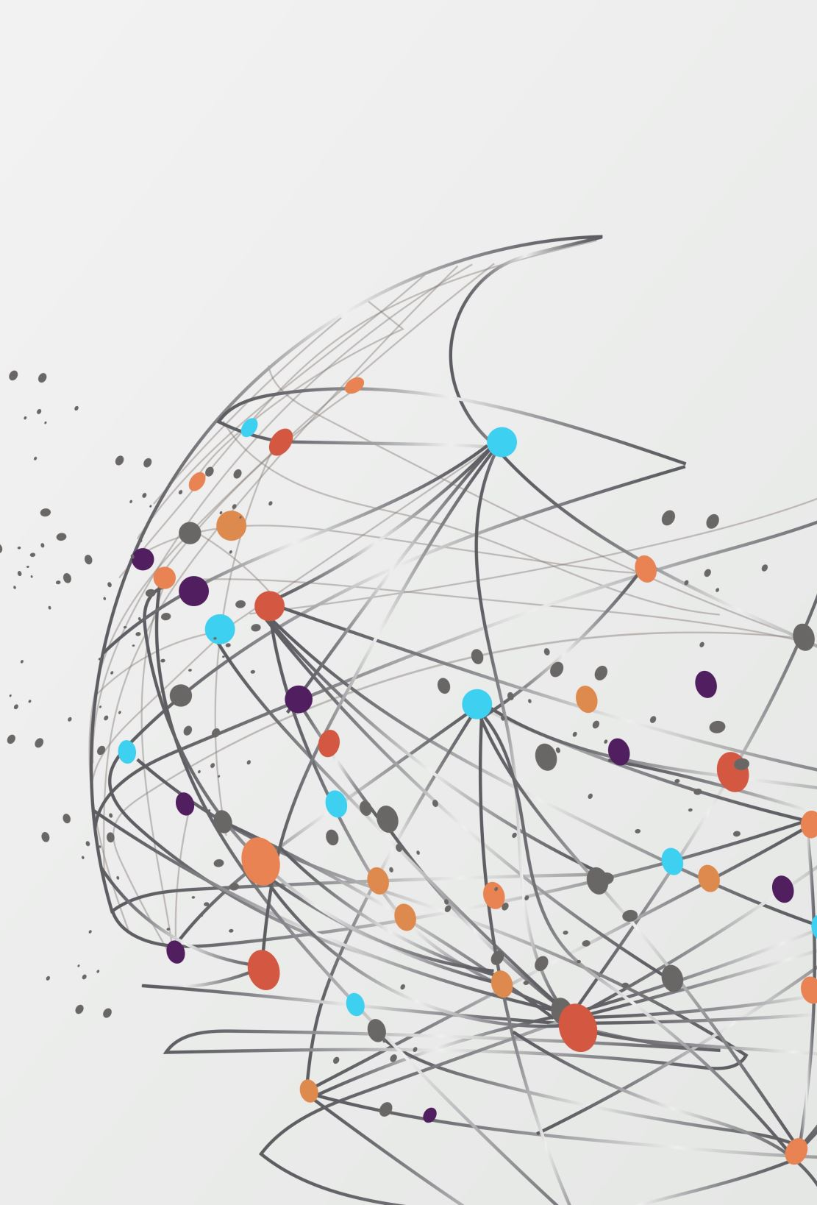
Исследовательский проект по НИС «Анализ данных в Python»
Дадыков Артемий

Slide 2

ДАТАСЕТ «it salary survey eu 2020»
В данном датасете представлен опрос о заработной плате программистов в Европе 2018-2020.
Всего приняло участников: 1238

Slide 3
Гипотезы исследовательского проекта
Зависит ли заработная плата сотрудника от страны проживания?
Есть ли зависимость между возрастом и ЗП программиста?
Существует ли зависимость между ЗП И языком программирования
Влияет ли пол на заработную плату?
На сколько сильно уровень программирования помогает поднять зарплату?
Как кол-во лет в IT влияет на ЗП?
Зависимость ЗП от размера компании
Сколько лет необходимо работать, чтобы
стать TeamLead’ом?
.NET программисты получают больше, чем Python?
Является ли работа в IT стабильной?

Slide 4

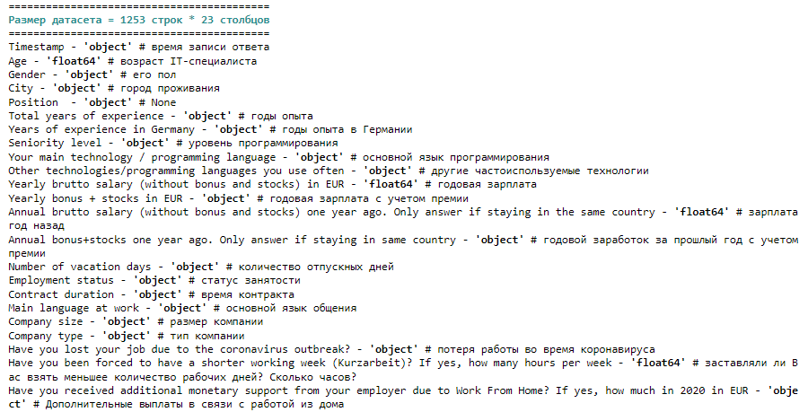
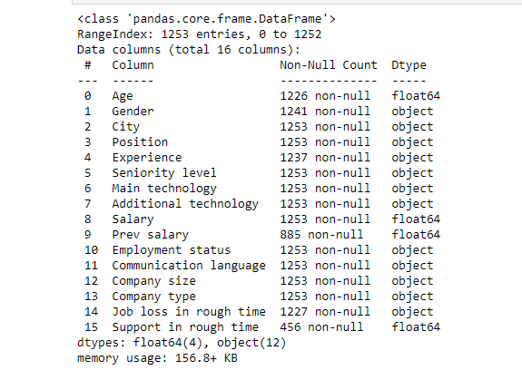
КАКИЕ ПЕРЕМЕННЫЕ ИСПОЛЬЗОВАЛИСЬ В ДАТАСЕТЕ?
Изменение данных для гипотез =>

Slide 5
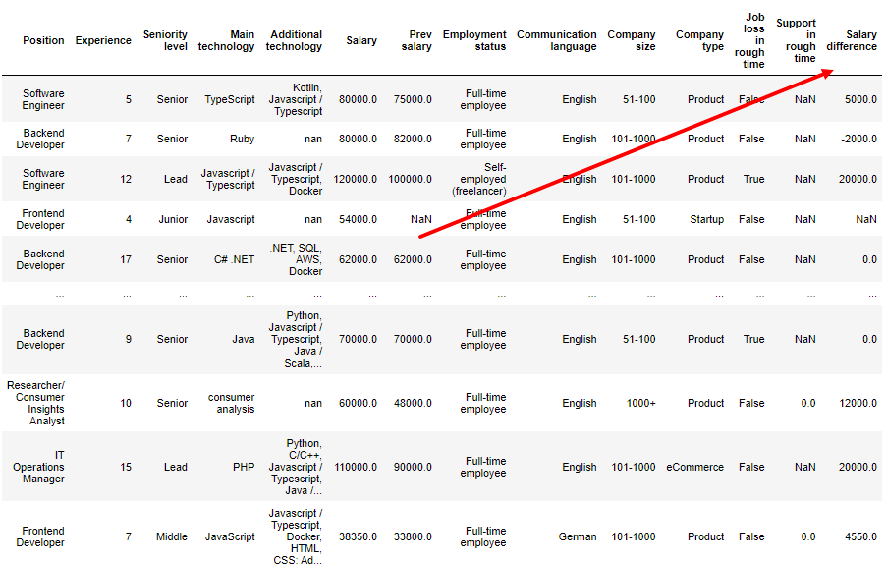

Новый столбец

Slide 6
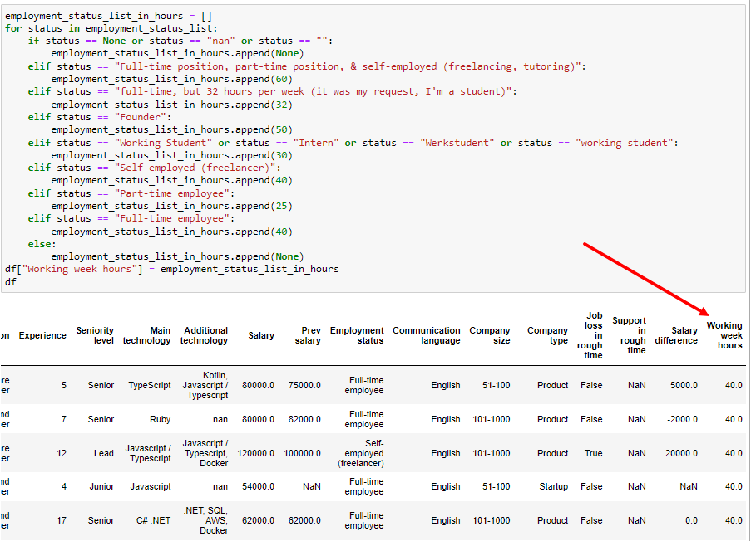
Из категориальной в количественную переменную

Slide 7
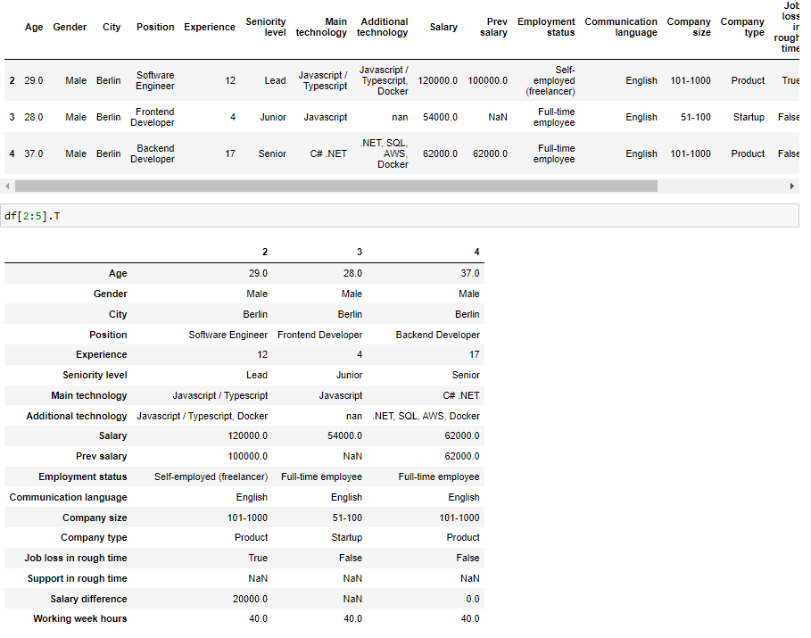
Срез и транспонирование

Slide 8
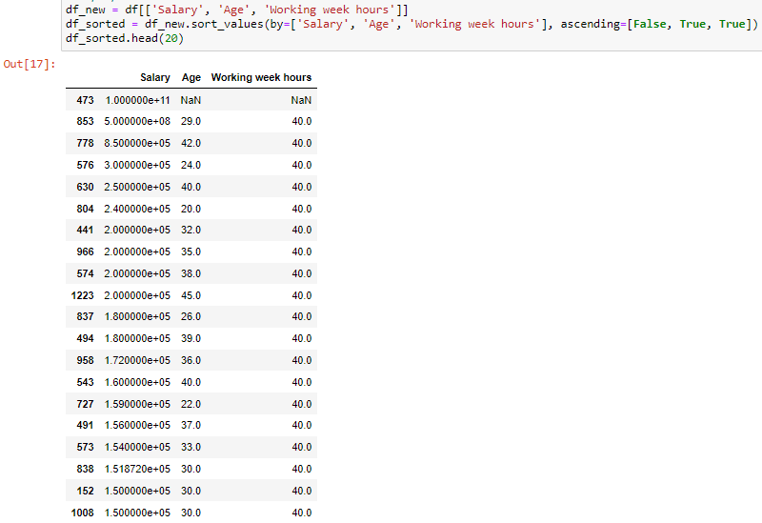
Многоуровневая сортировка

Slide 9

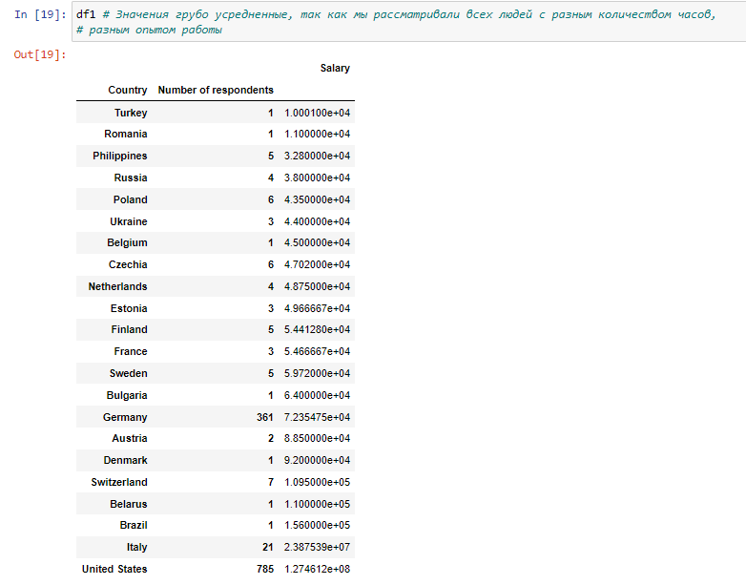

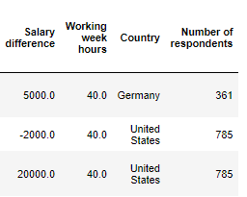
Гипотеза 1: Зп и страна
Переменные:
- Страна
- ЗП
- Кол-во опрошенных
Пришлось считать дополнительный датасет, чтобы вставить страну, а также для объективных результатов добавить кол-во опрошенных людей в стране

Slide 10
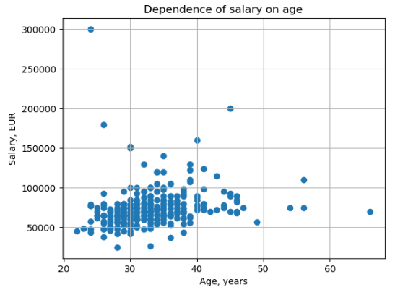
Гипотеза 2: Зп и возраст
Переменные:
Возраст
ЗП
Страна
Кол-во рабочих часов
Пол

Slide 11
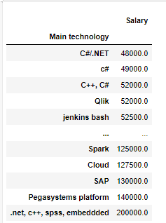
Гипотеза 3: Зп и Яп
Нельзя получить какую-то однозначную зависимость, так как не учтен уровень программирования

Slide 12
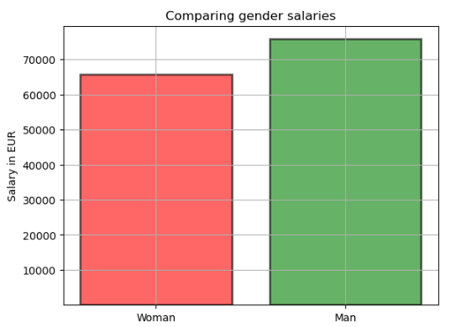
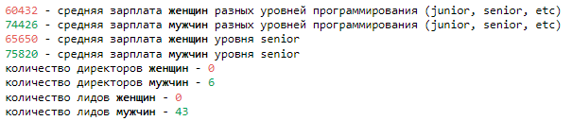
Гипотеза 4: Зп и пол
Неожиданный результат для senior-программистов

Slide 13
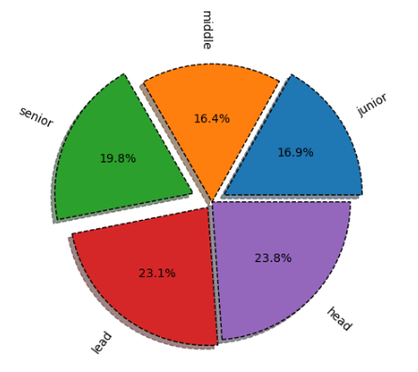
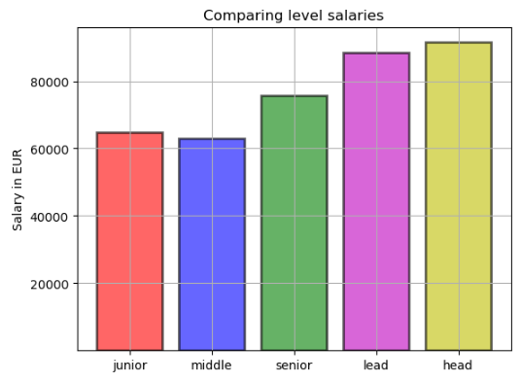
Гипотеза 5: Зп и уровень программирования
Неожиданно, что ЗП junior ≈ ЗП middle
Это, может быть, связано с junior’ом, который поставил себе очень большую ЗП
Распределение всех доходов по уровням программирования

Slide 14
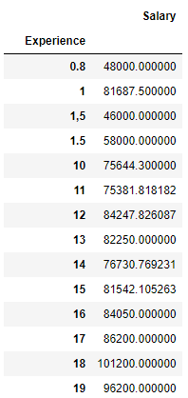
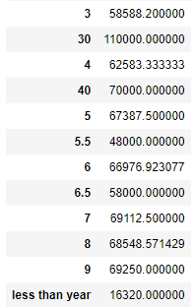
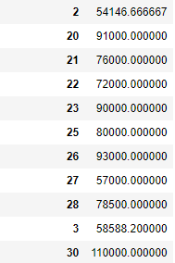
Гипотеза 6: Зп и опыт
Зарплата находится в прямой зависимости до 20 лет стажа. Далее прямой зависимости нет

Slide 15
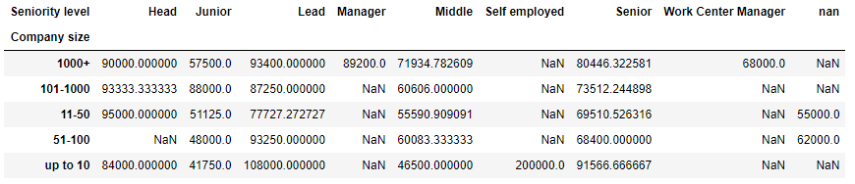
Гипотеза 7: Зп и размер компании
Немного неожиданно, что больше всего Lead зарабатывает в компании < 10 человек

Slide 16
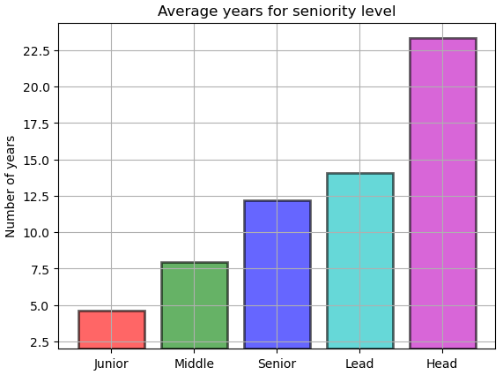
Гипотеза 8: уровень и опыт

Slide 17
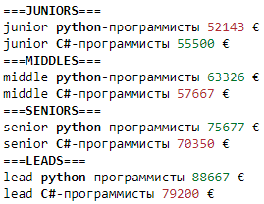
Гипотеза 9: python или C#?
Примерно одинаковые ЗП

Slide 18

Гипотеза 10: стабильность в IT

